Slide 1
PHÉP CỘNG, PHÉP TRỪ
TRONG PHẠM VI 10
3
Chủ đề
Bài 12: Bảng cộng, bảng trừ trong
Phạm vi 10(Tiết 3)
(trang 84-85)

Slide 2
KHỞI ĐỘNG

Slide 3








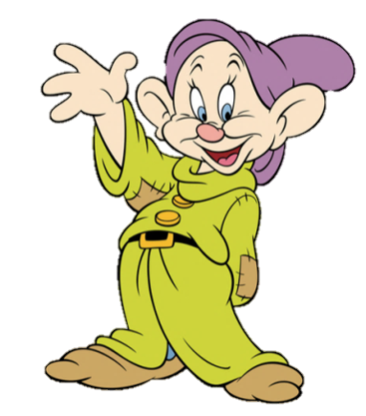



CHƠI TRỐN TÌM
CÙNG BẠCH TUYẾT VÀ 7 CHÚ LÙN

Slide 4








10 – 9 =
A.3
B.2
C.0
D. 1
ĐÚNG RỒI

Slide 5



4 + 4 - 0=
A.6
B.8
C.7
D.9
ĐÚNG RỒI

Slide 6



2 = ….- 4
A.6
B.7
C.8
D.9
ĐÚNG RỒI

Slide 7
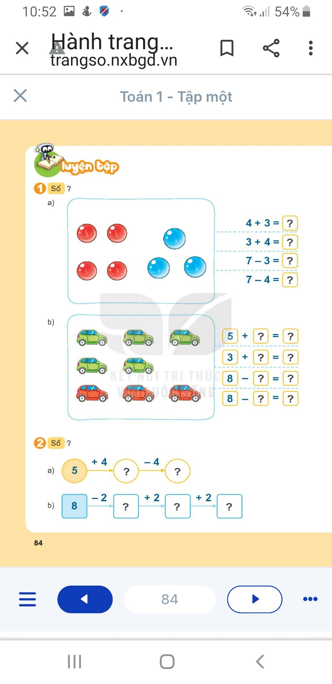
7
7
4
3
3
8
5
8
5
3
3
5

Slide 8
9
5
6
8
10

Slide 9
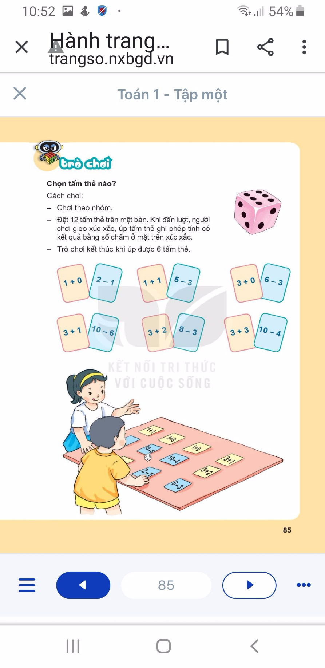
Trò chơi: “Chọn tấm thẻ nào?”

Slide 10
HDHS LÀM VỞ BÀI TẬP TOÁN TRANG(78 - 79)

Slide 11
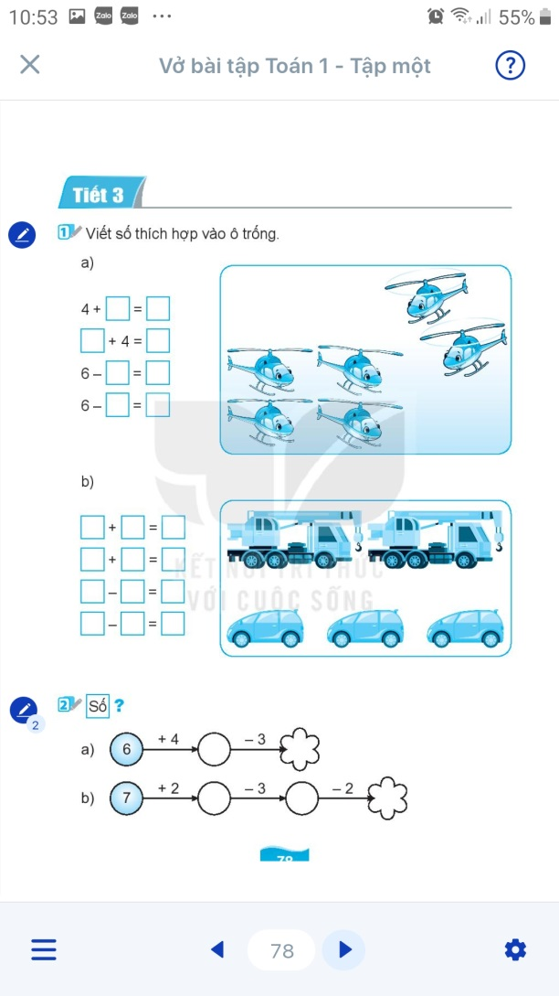
2
6
2
6
4
2
2
4
2
3
5
3
2
5
5
2
3
5
3
2

Slide 12
10
7
9
6
4

